Slide 1
Zagraniczne praktyki zawodowe
Sewilla (30.05.21 – 19.06.21)

Slide 2
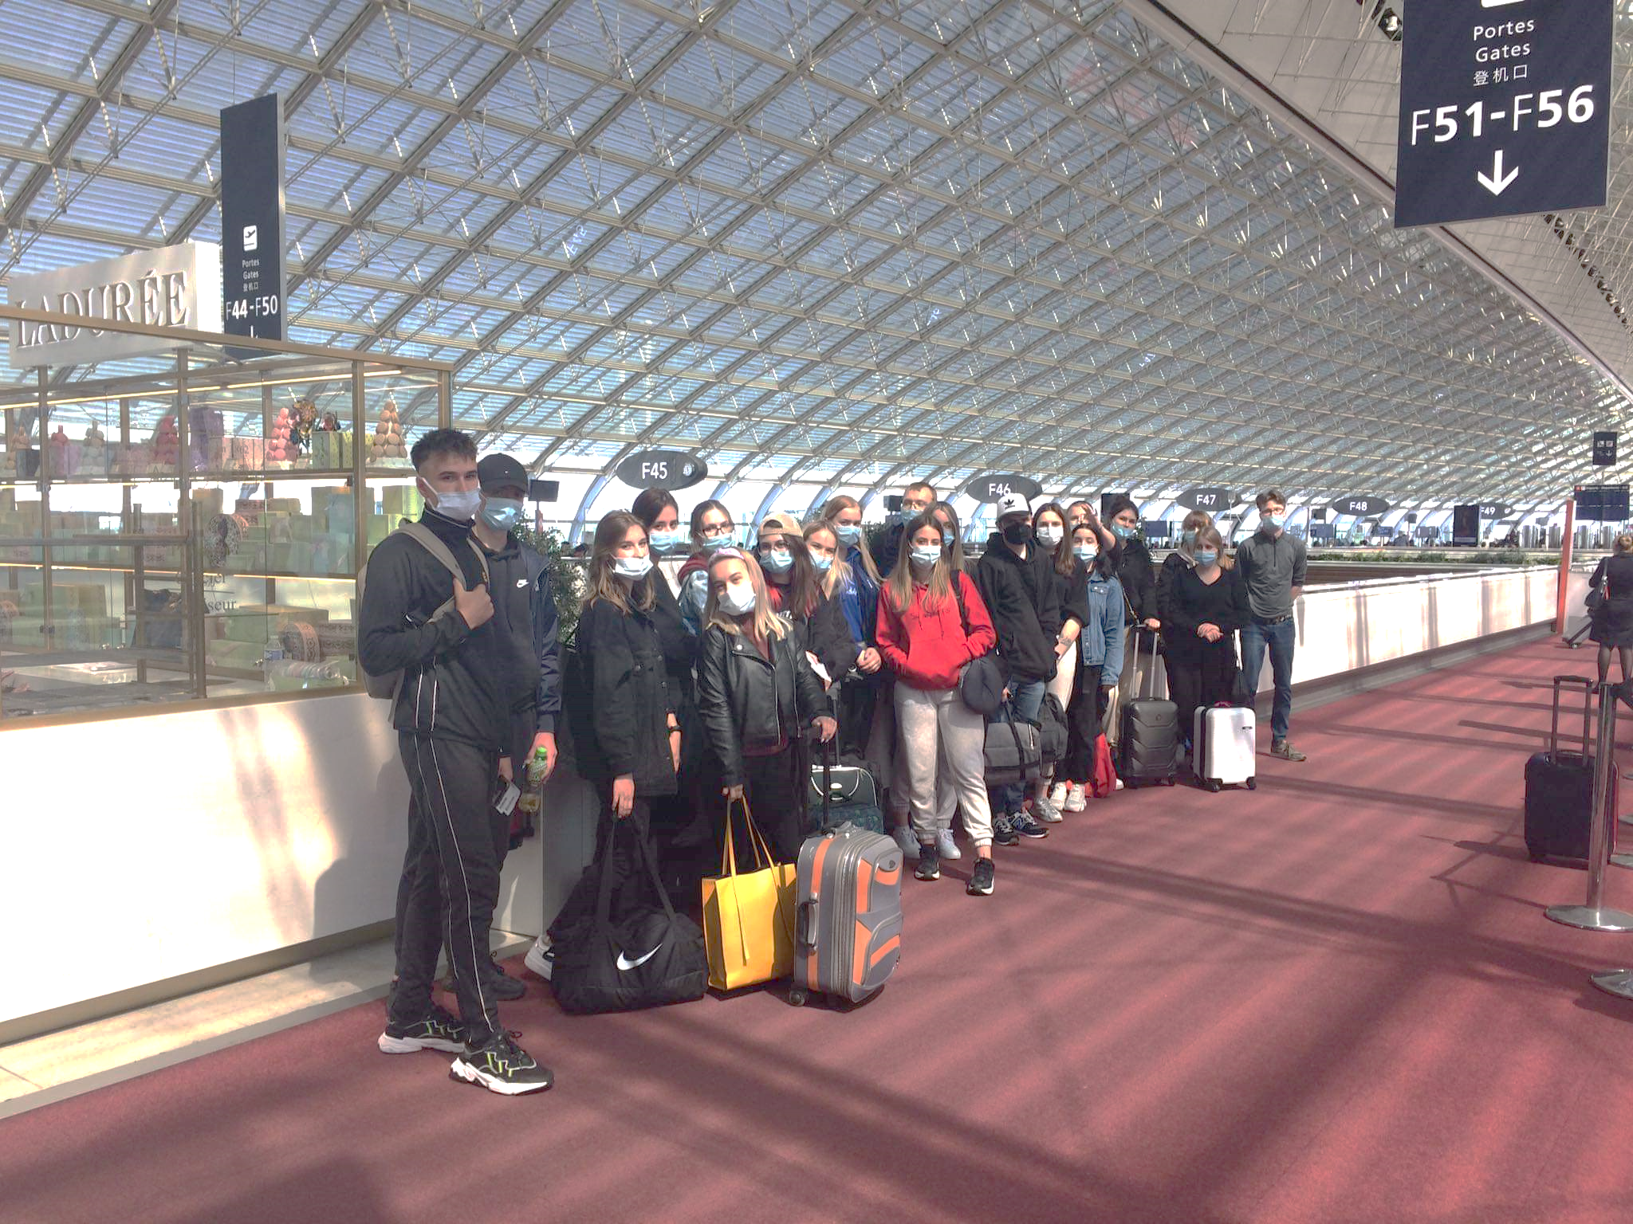
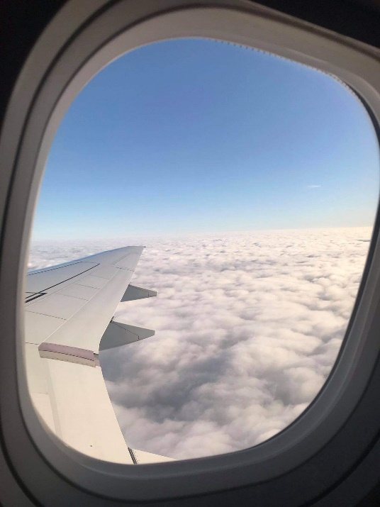
Podróż z Warszawy do Amsterdamu trwała 2 godziny.
Trasa do Paryża zajęła nam do godziny
Następnie na miejscu w Sewilli byliśmy po godzinie.
Zdjęcie mojej grupy na lotnisku w Paryżu.

Slide 3
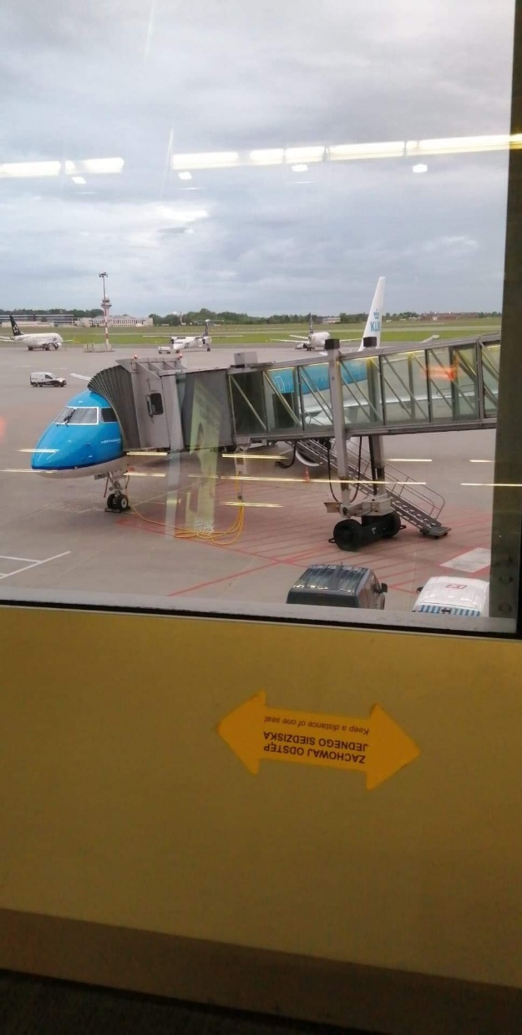
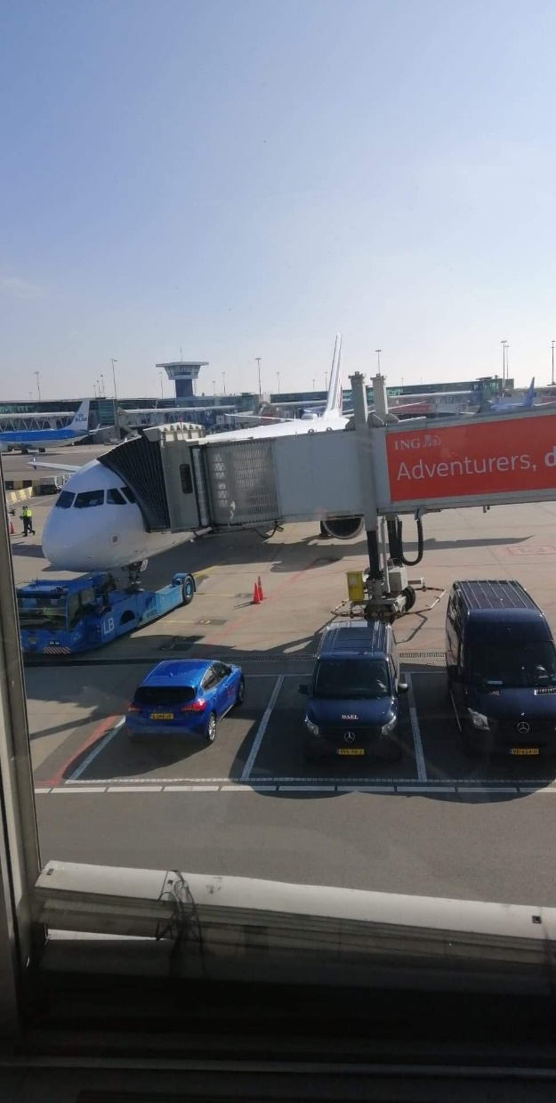
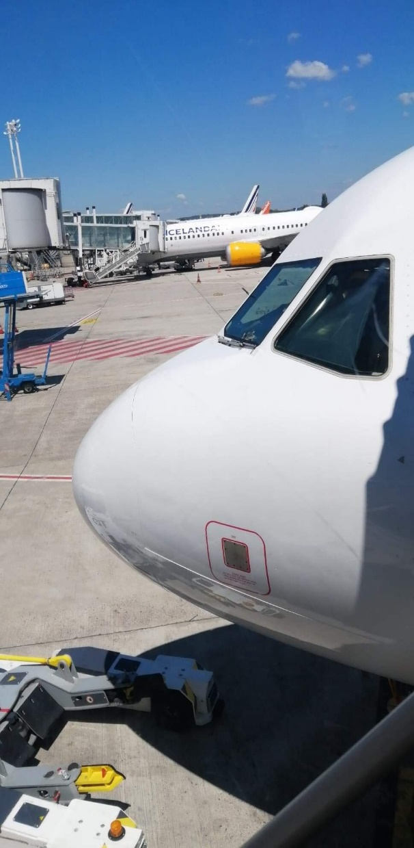
Nasza grupa musiała odbyć trzy loty,
Podróż była bardzo wyczerpująca też z powrotem.
Na miejscu mieliśmy krótkie
spotkanie organizacyjne
następnie każdy
udał się do pokoi.

Slide 4
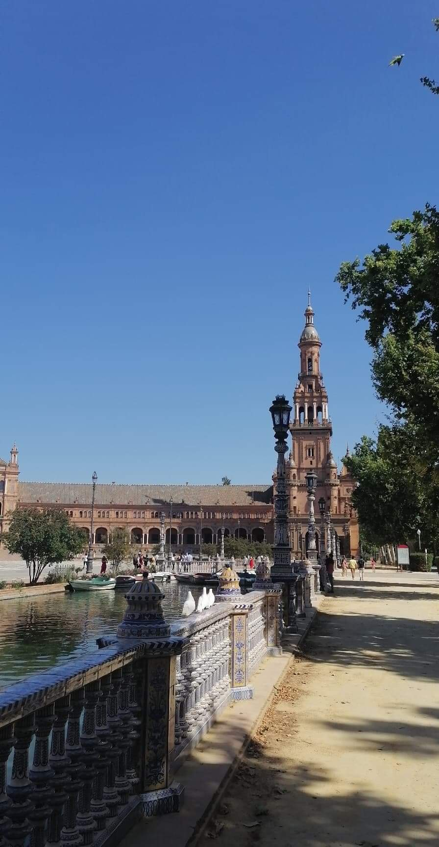
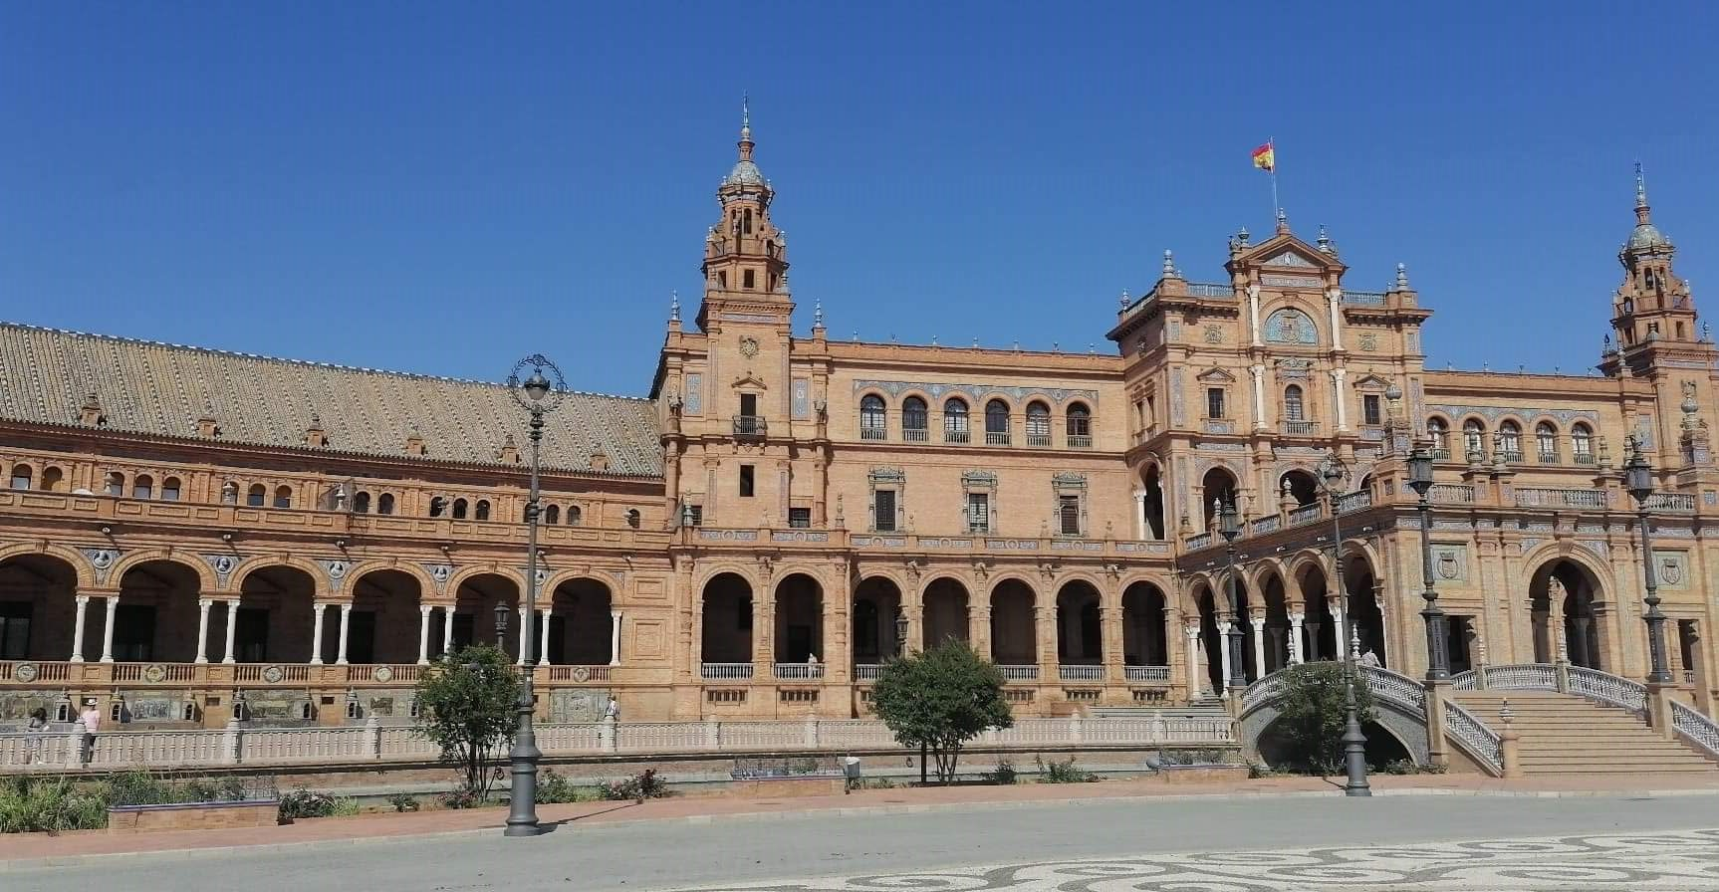
Plac Español w Sewilli który zwiedzała nasza grupa, w środku był pokaz tańca tradycyjnego.

Slide 5
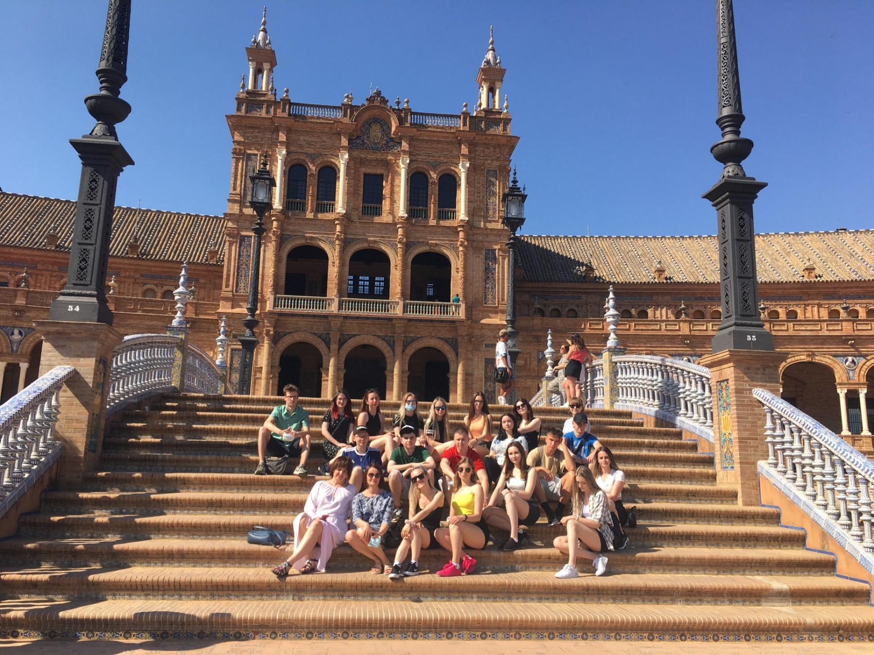
Robiliśmy dużo zdjęć na
pamiątkę razem spędzonego czasu.
Podobał nam się wygląd architektury
na placu Español.

Slide 6
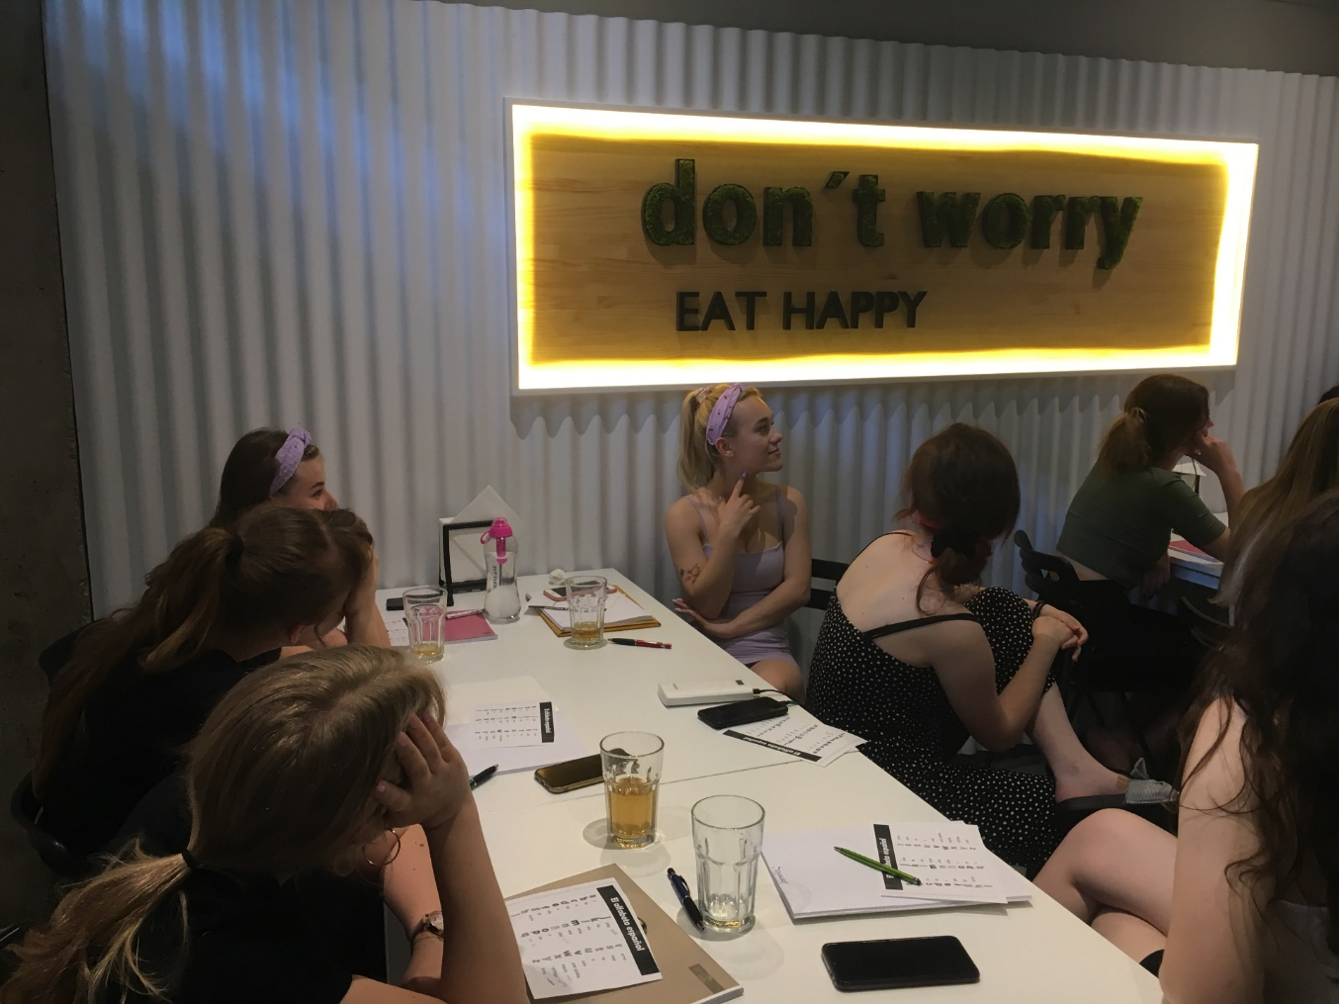
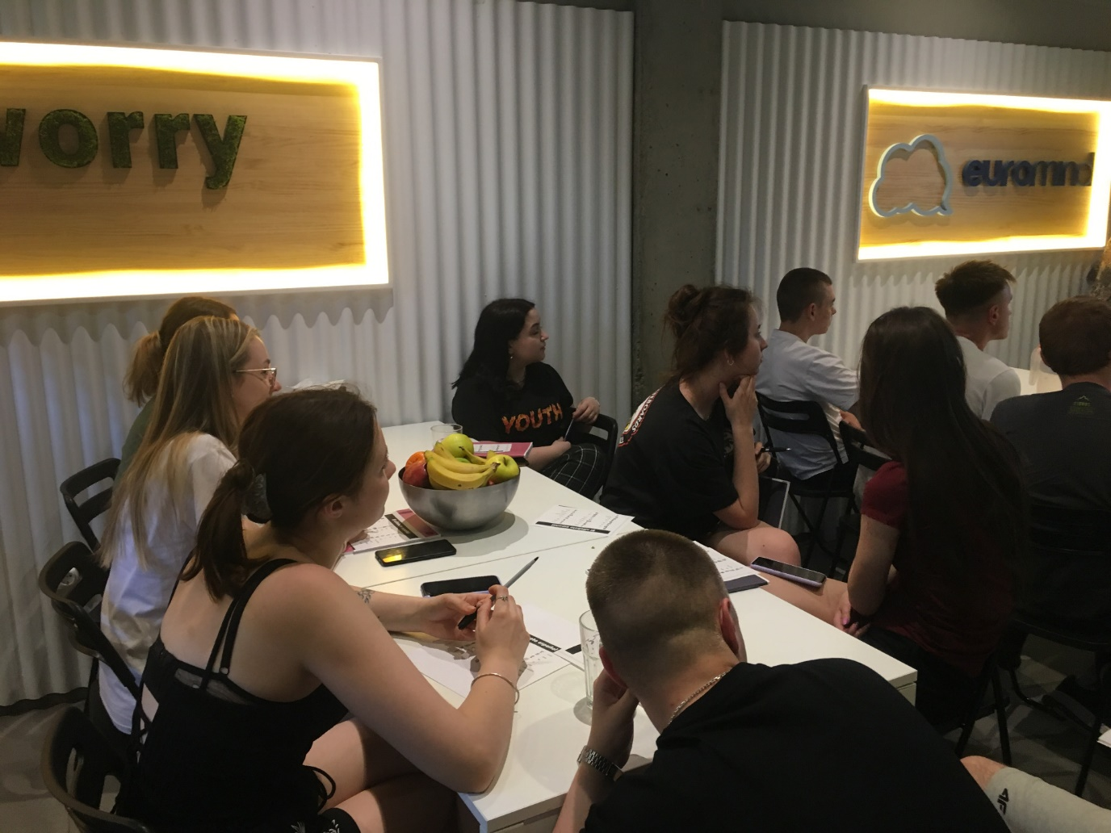
Odbywały się także nauki języka Hiszpańskiego

Slide 7
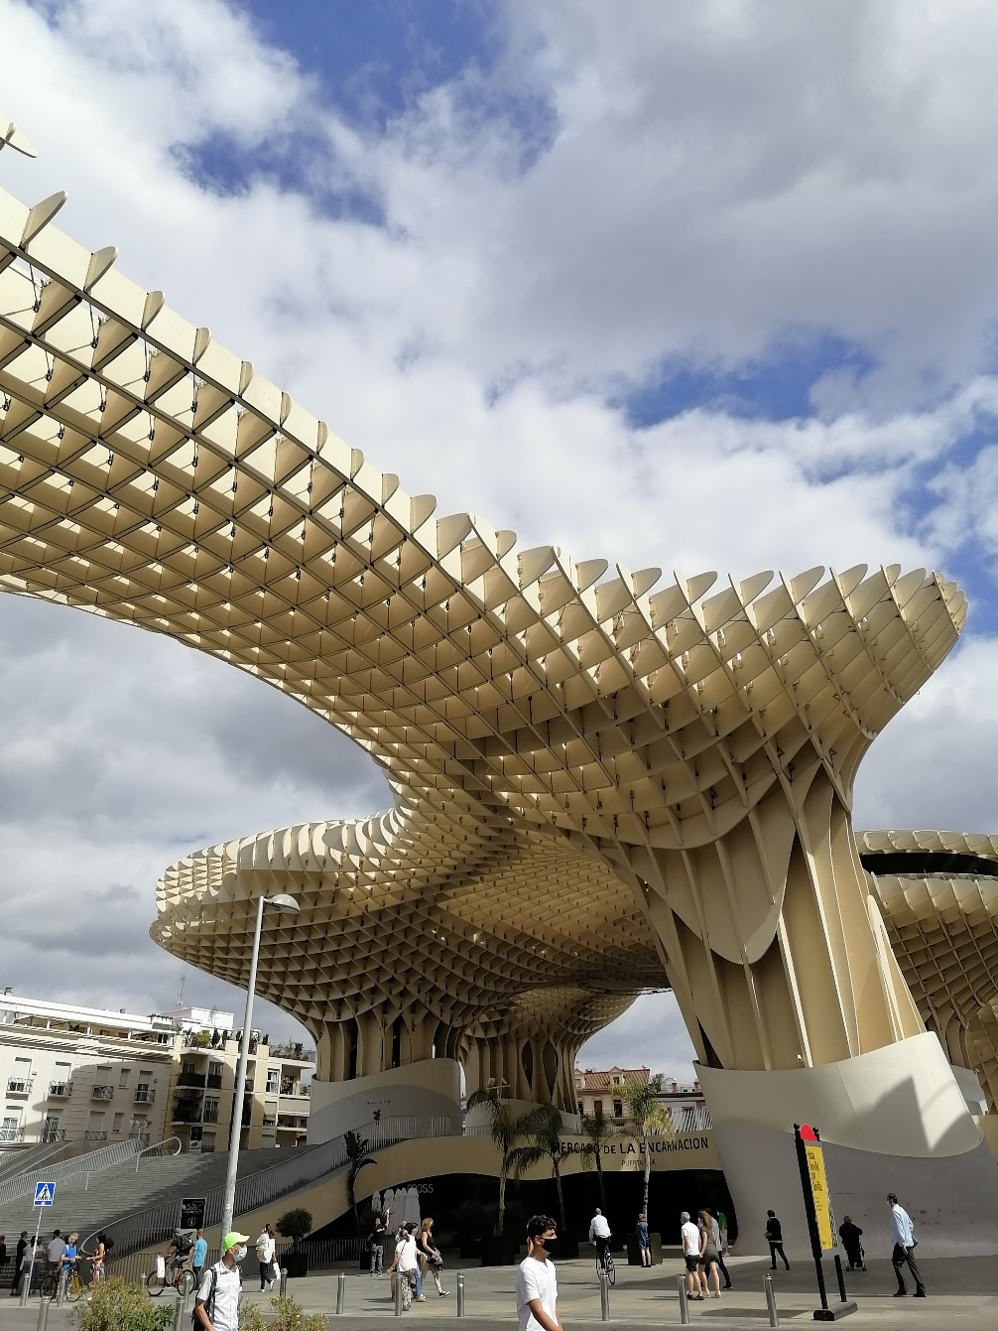
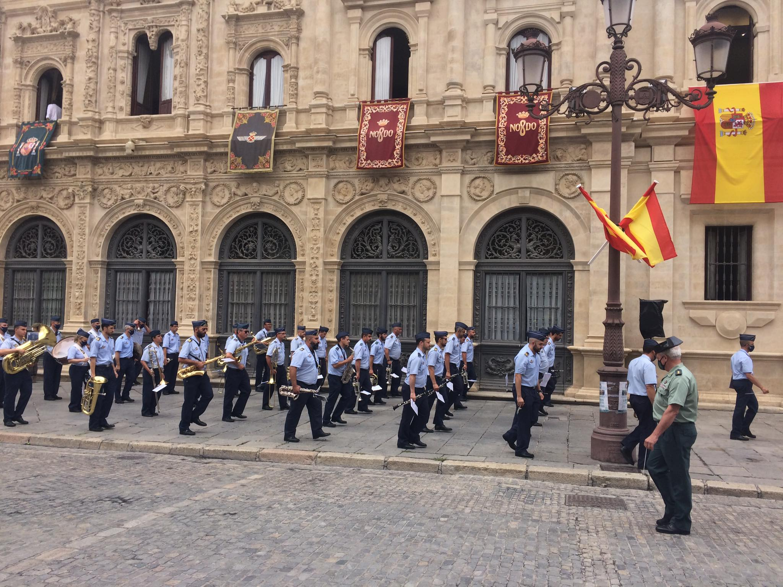

Slide 8
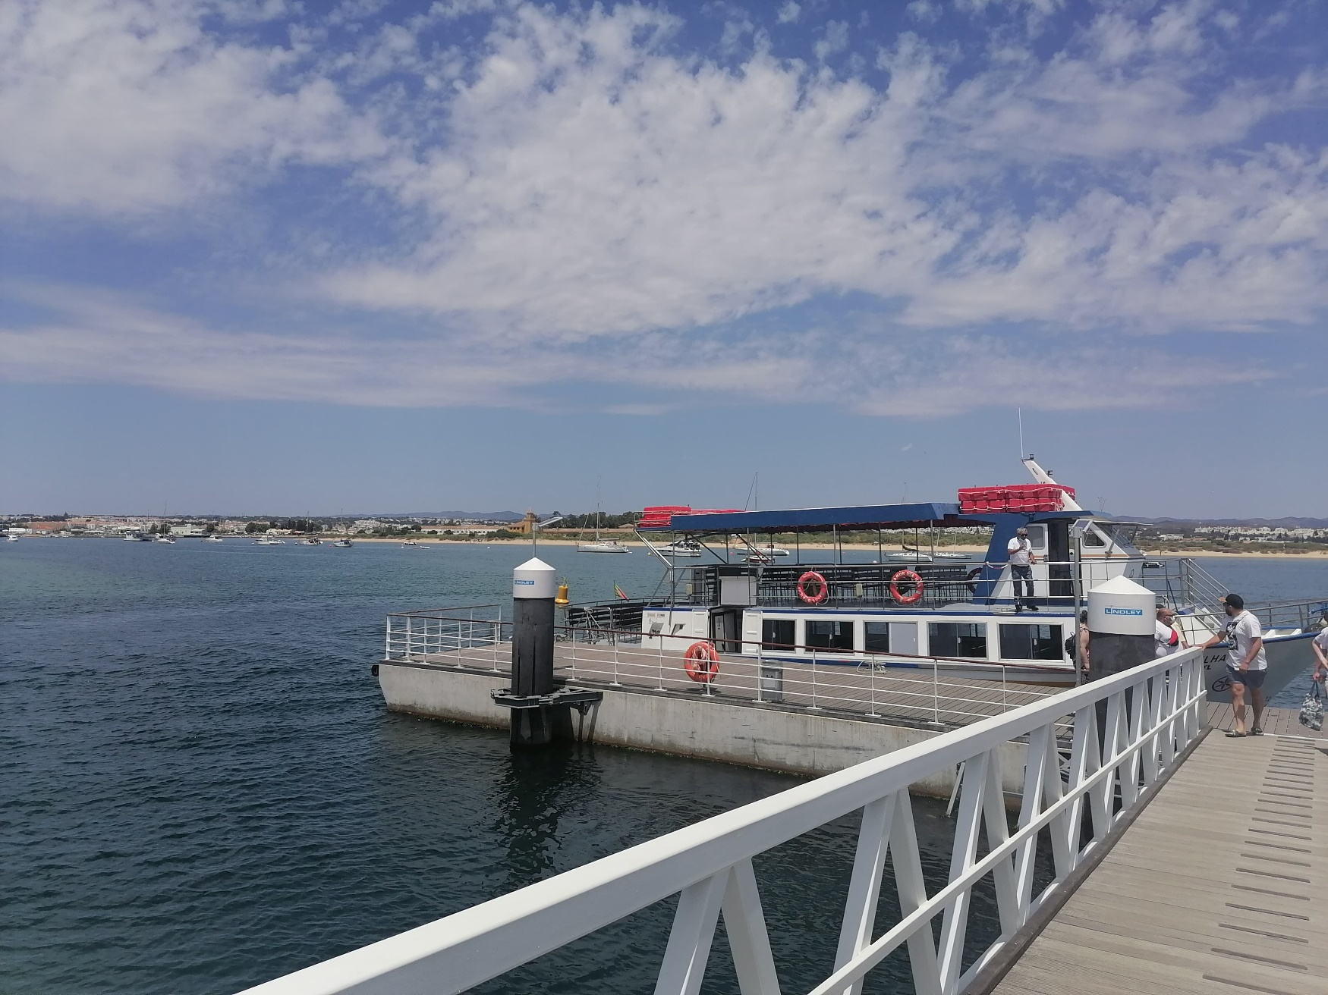
Następnie czekała nas
podróż do Portugali nad ocean.
W niedługim czasie po przepłynięciu
statkiem z Taviry znaleźliśmy na miejscu.

Slide 9
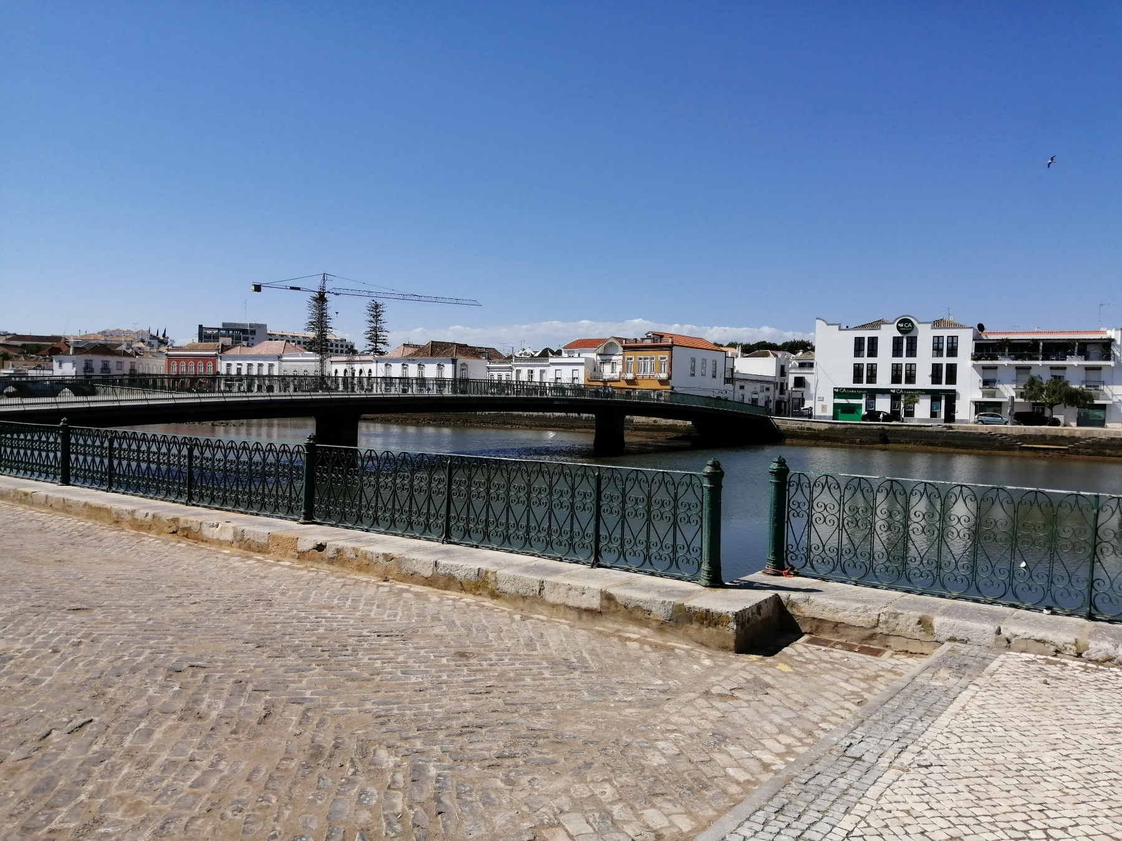
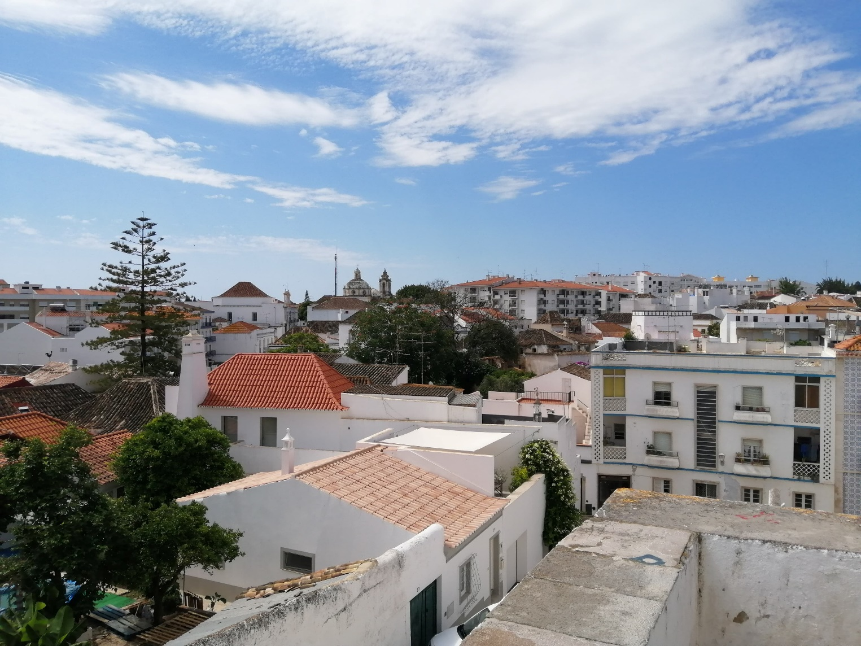
Jednak przedtem mieliśmy
godzinę czasu wolnego.

Slide 10
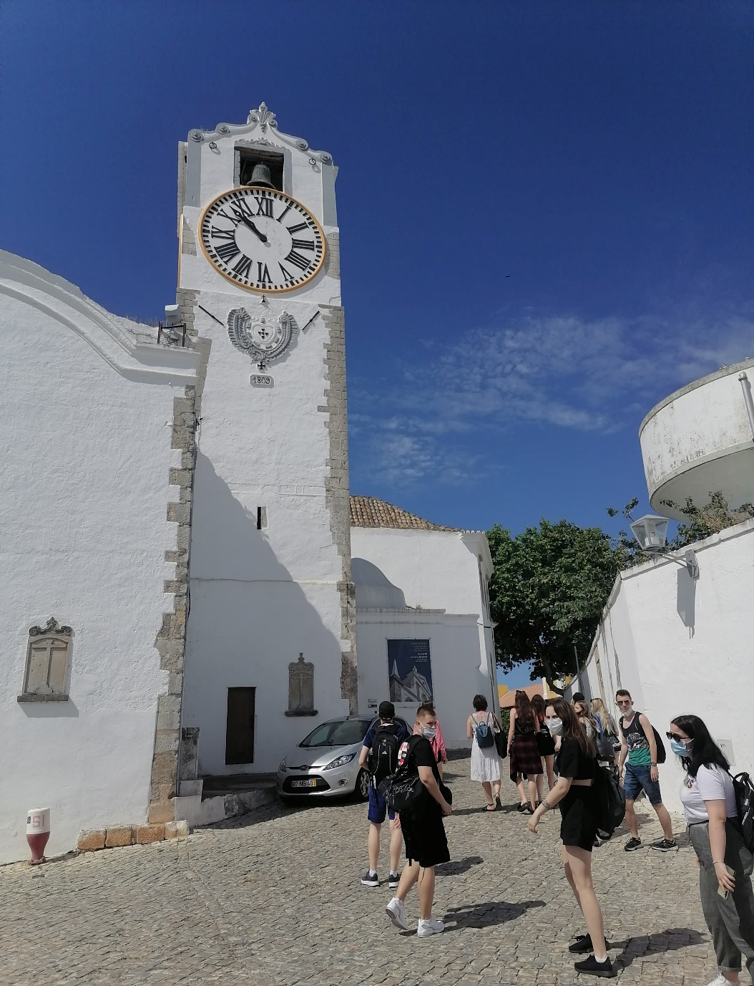
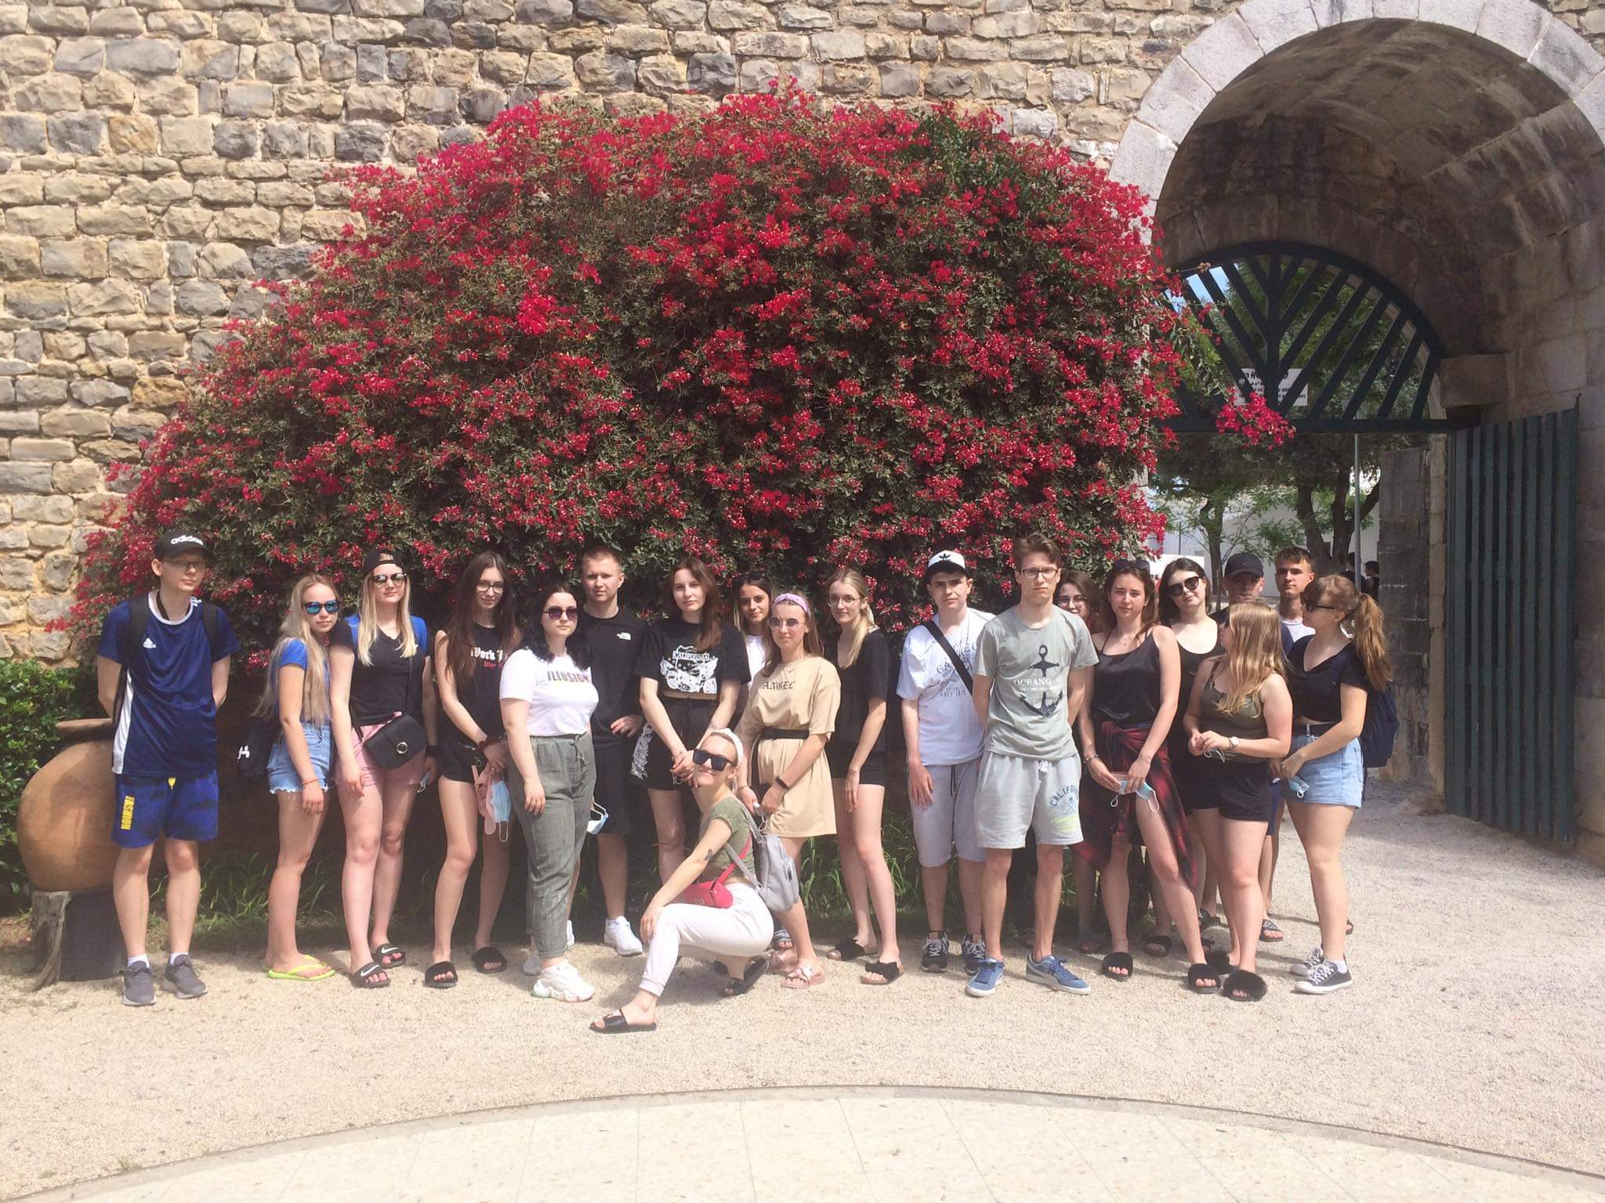

Slide 11
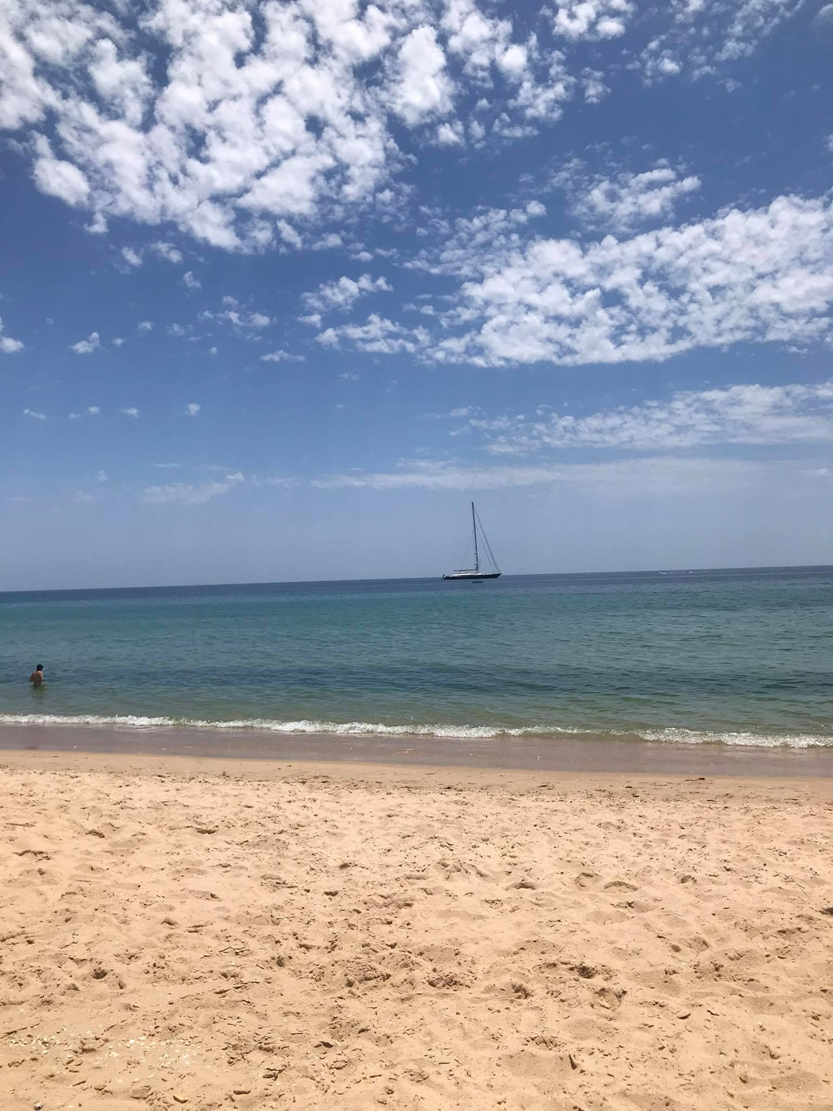
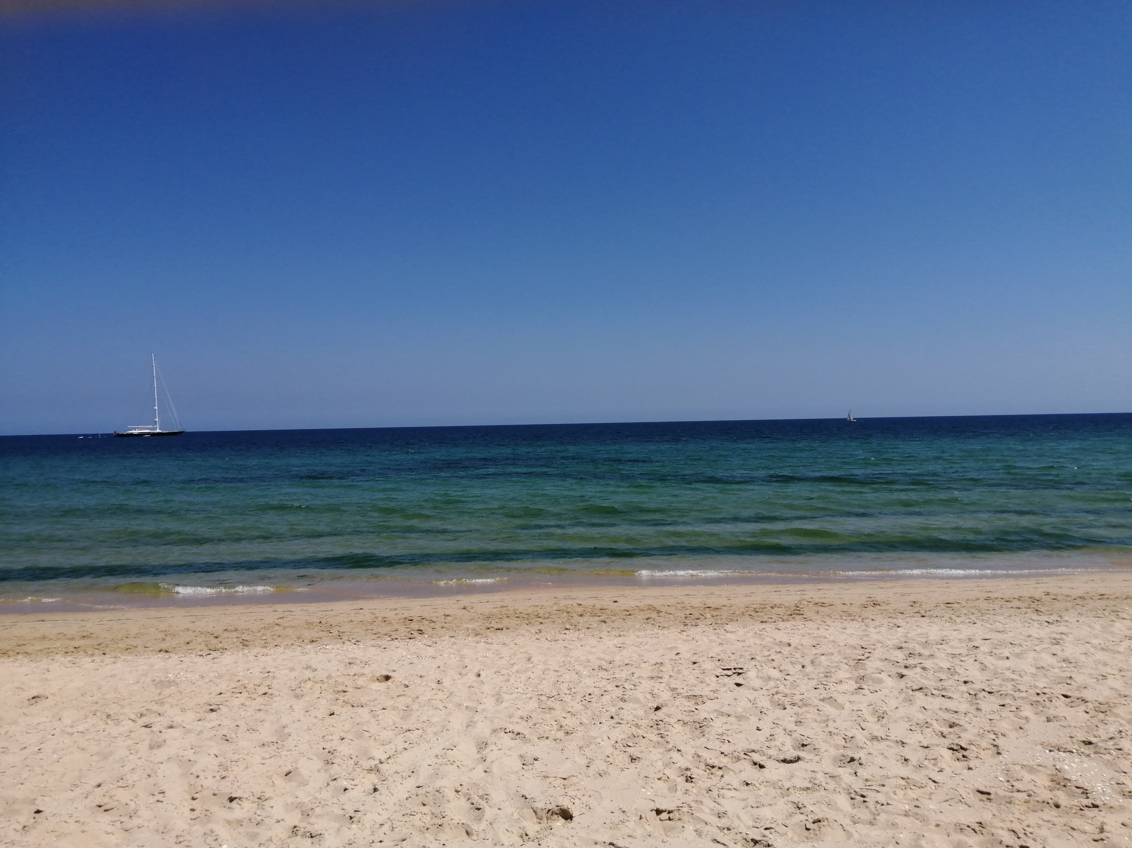

Slide 12
Wycieczka do Malagi odbyła się w drugim tygodniu i każdy
miał satysfakcję z pobytu w innej części Hiszpanii.
Było wiele atrakcji w centrum, miasta gdzie
urodził się Pablo Picasso.

Slide 13
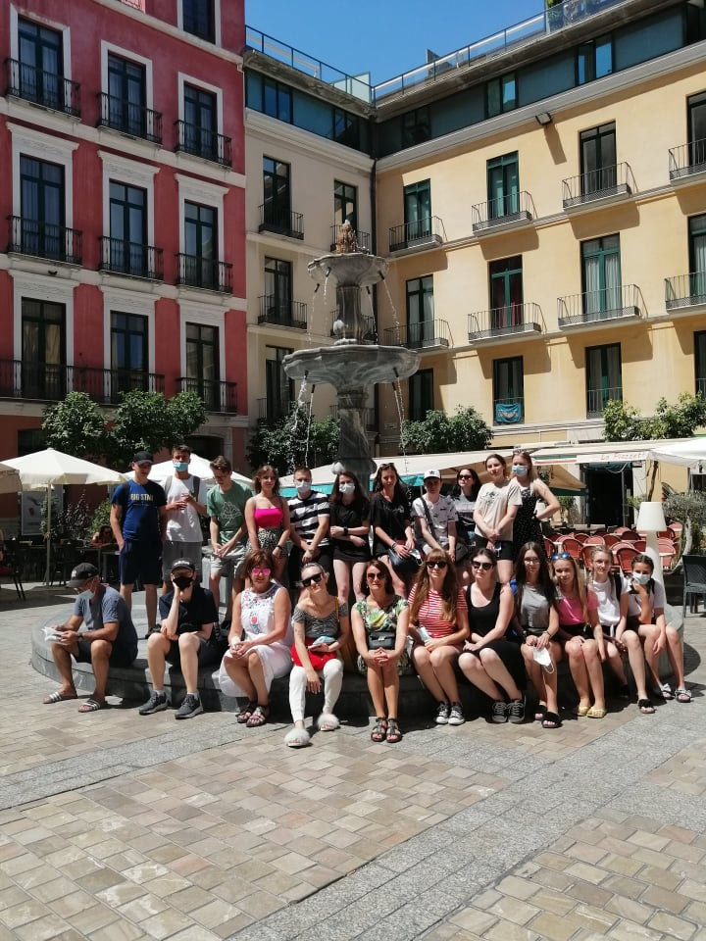
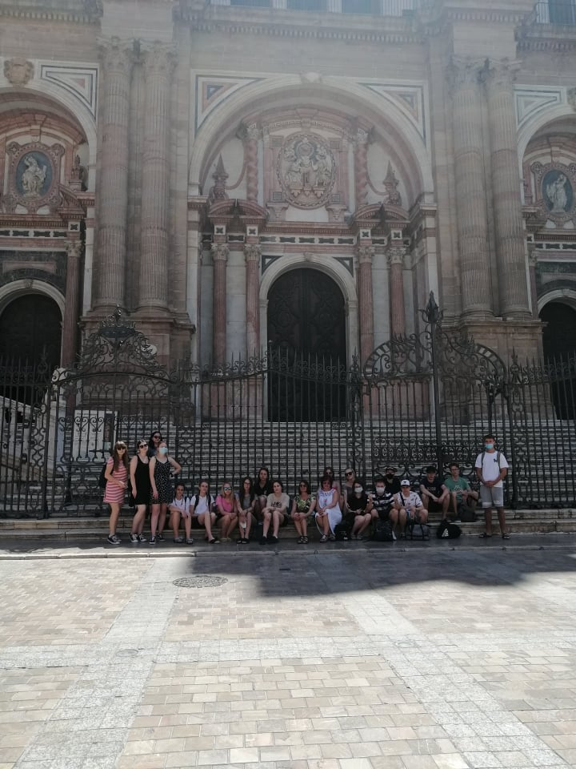

Slide 14
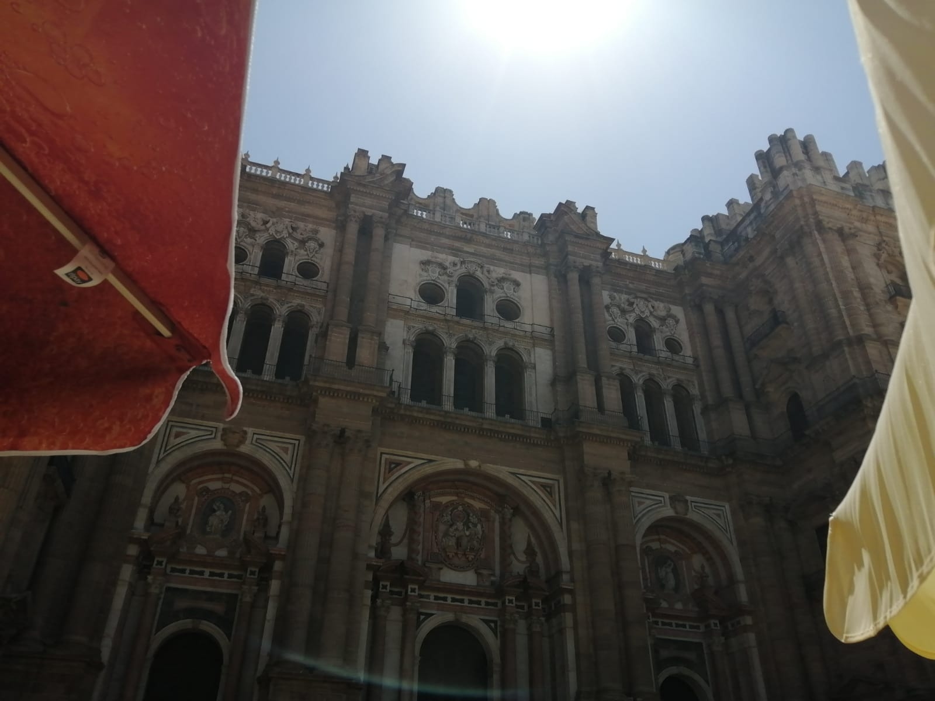
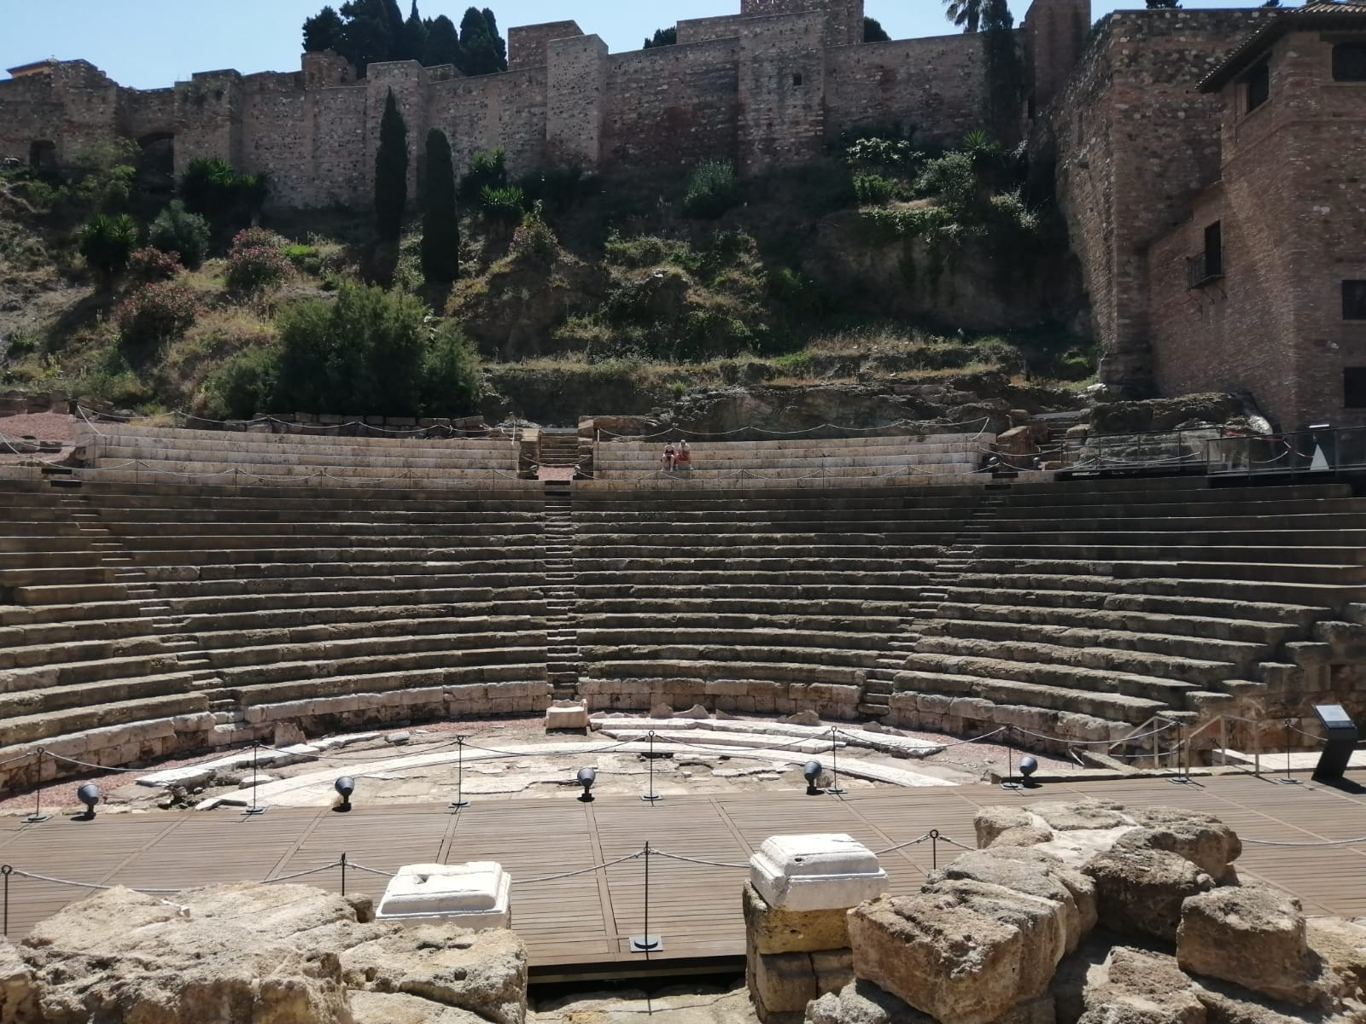

Slide 15
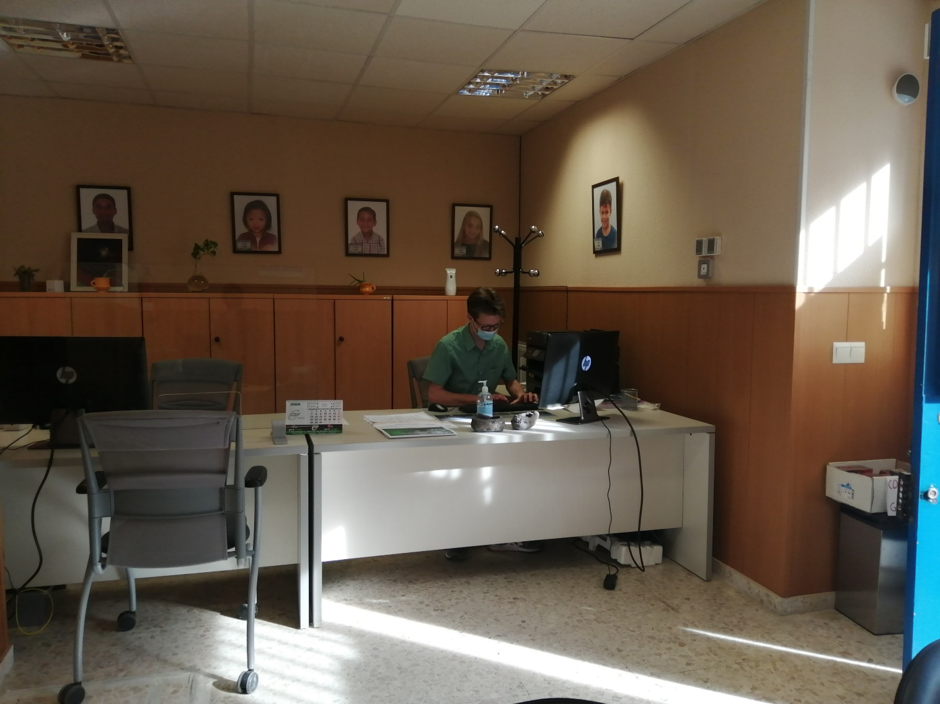
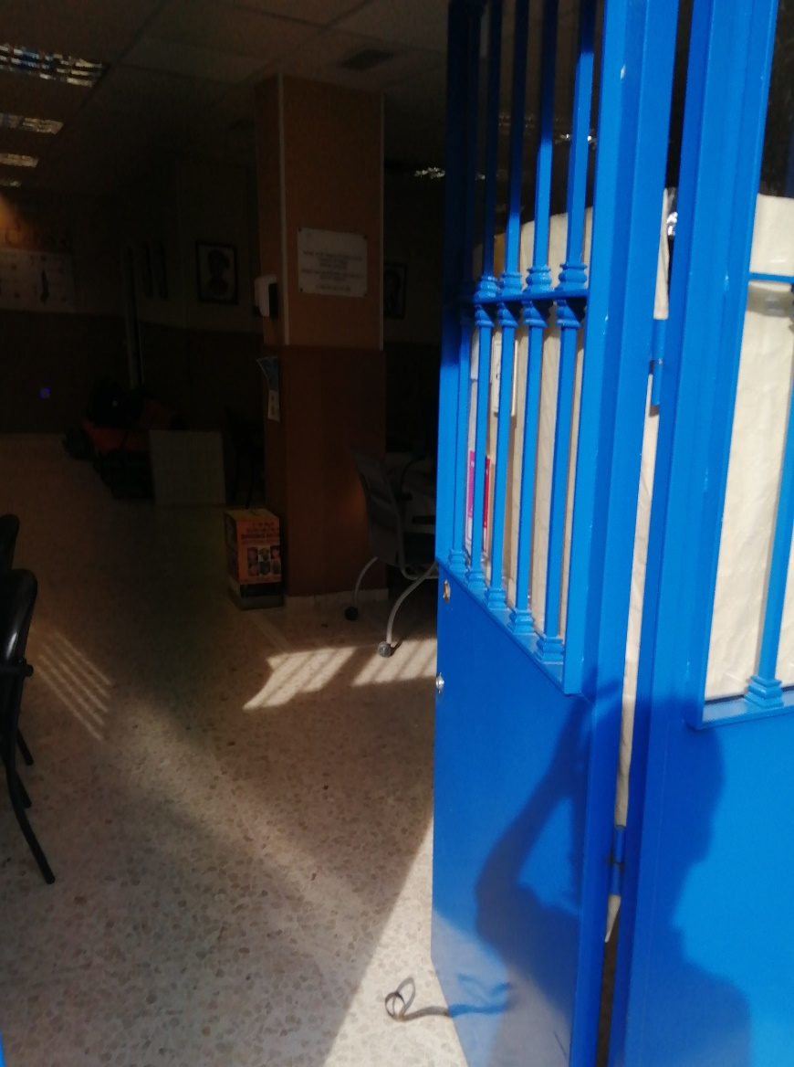
Tak wyglądał mój dzień,
w pracy w FORUM.
Do pracy miałem na 9 w Hiszpanii są tylko zakłady czynne do 2 popołudniu a
dopiero dwie godziny później są one z powrotem otwarte.

Slide 16
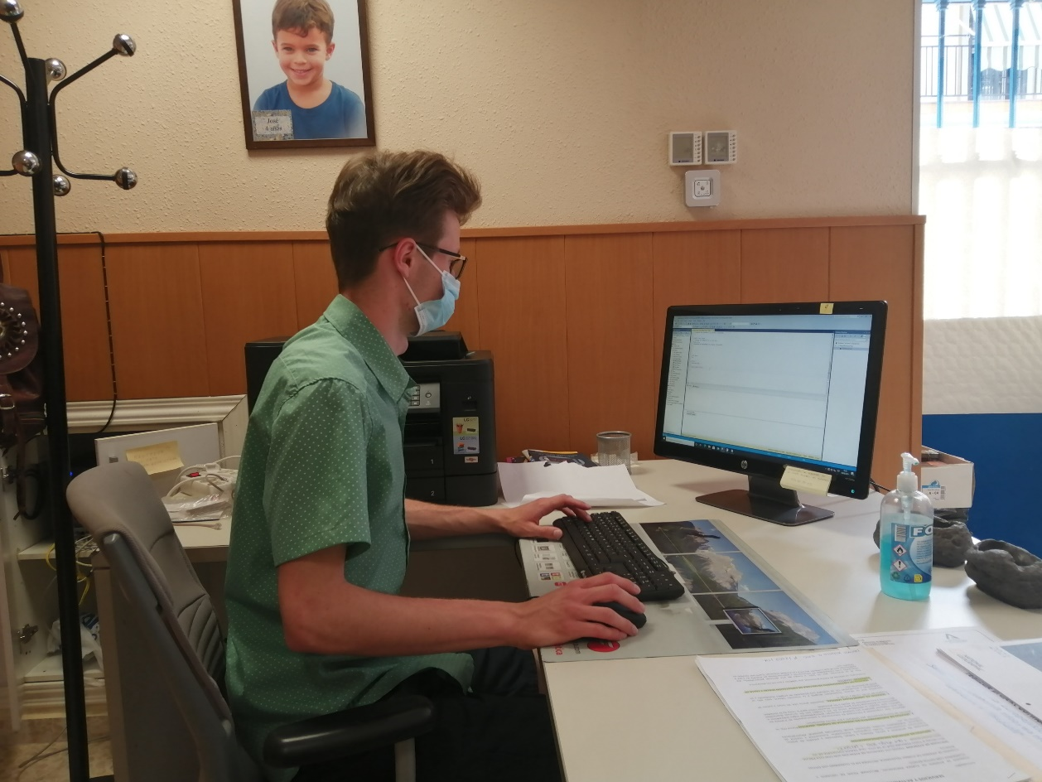
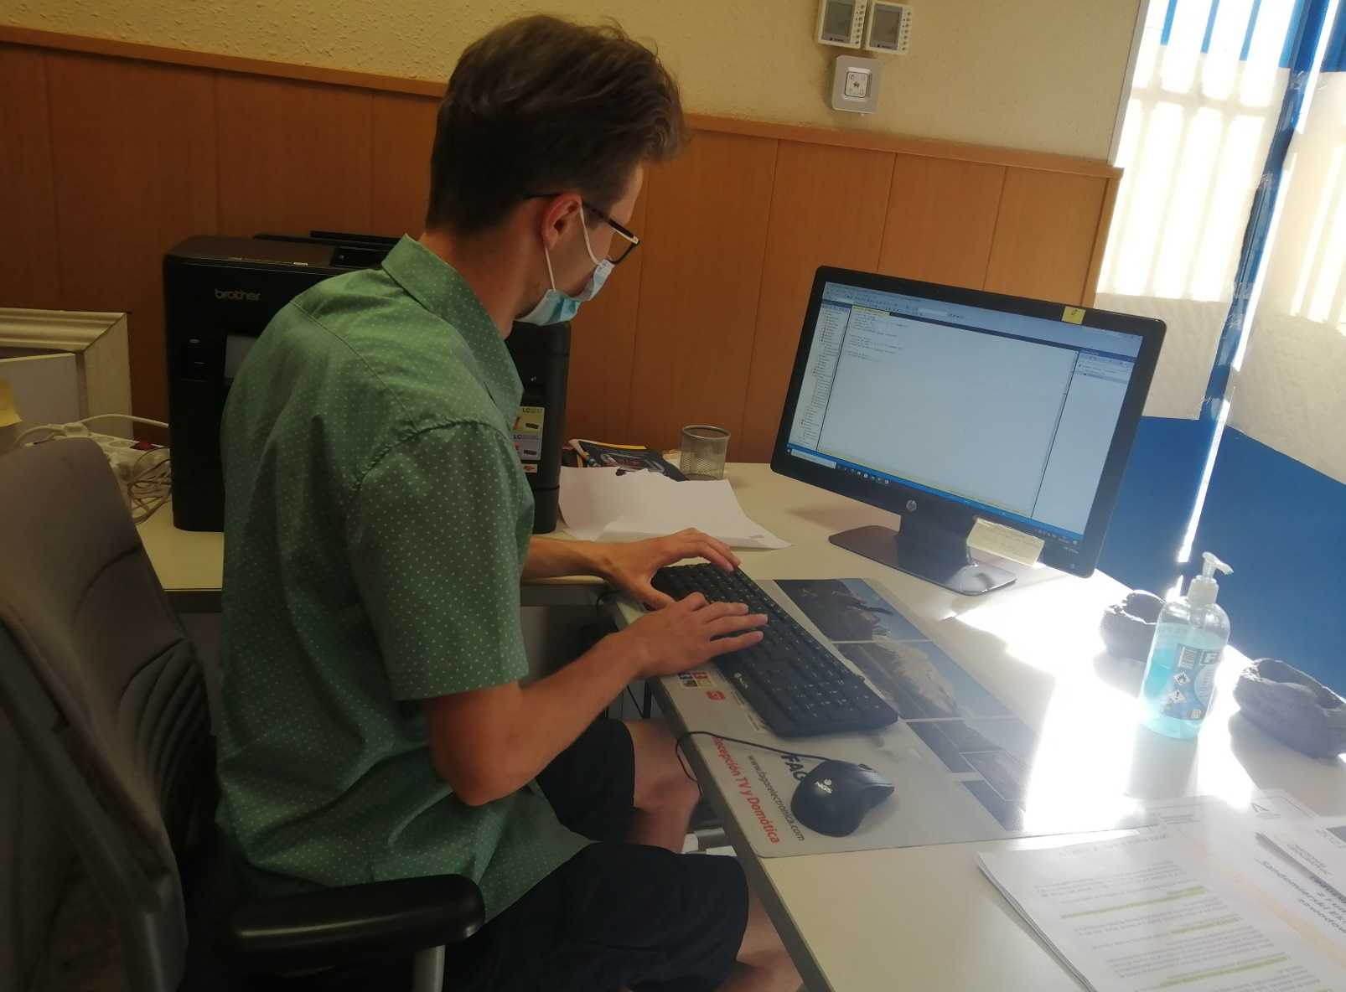
Tworzyłem bazy danych
używając zapytań za pomocą środowiska tekstowego oraz musiałem przestrzegać zasad pracowni i warunków podczas pandemii.

Slide 17
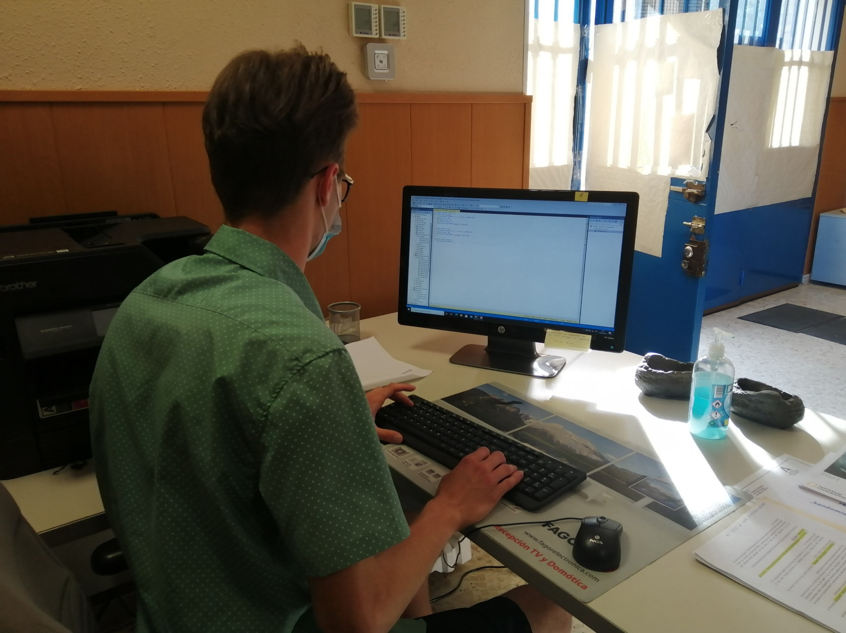
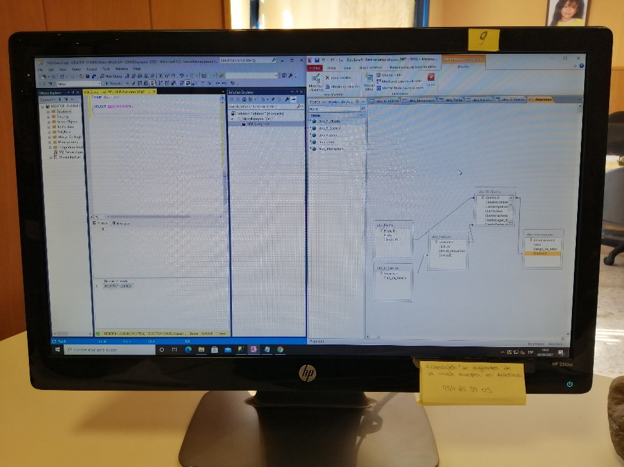
Kodowanie a następnie
modyfikacja danych w programie Access
i wprowadzanie funkcji.

Slide 18
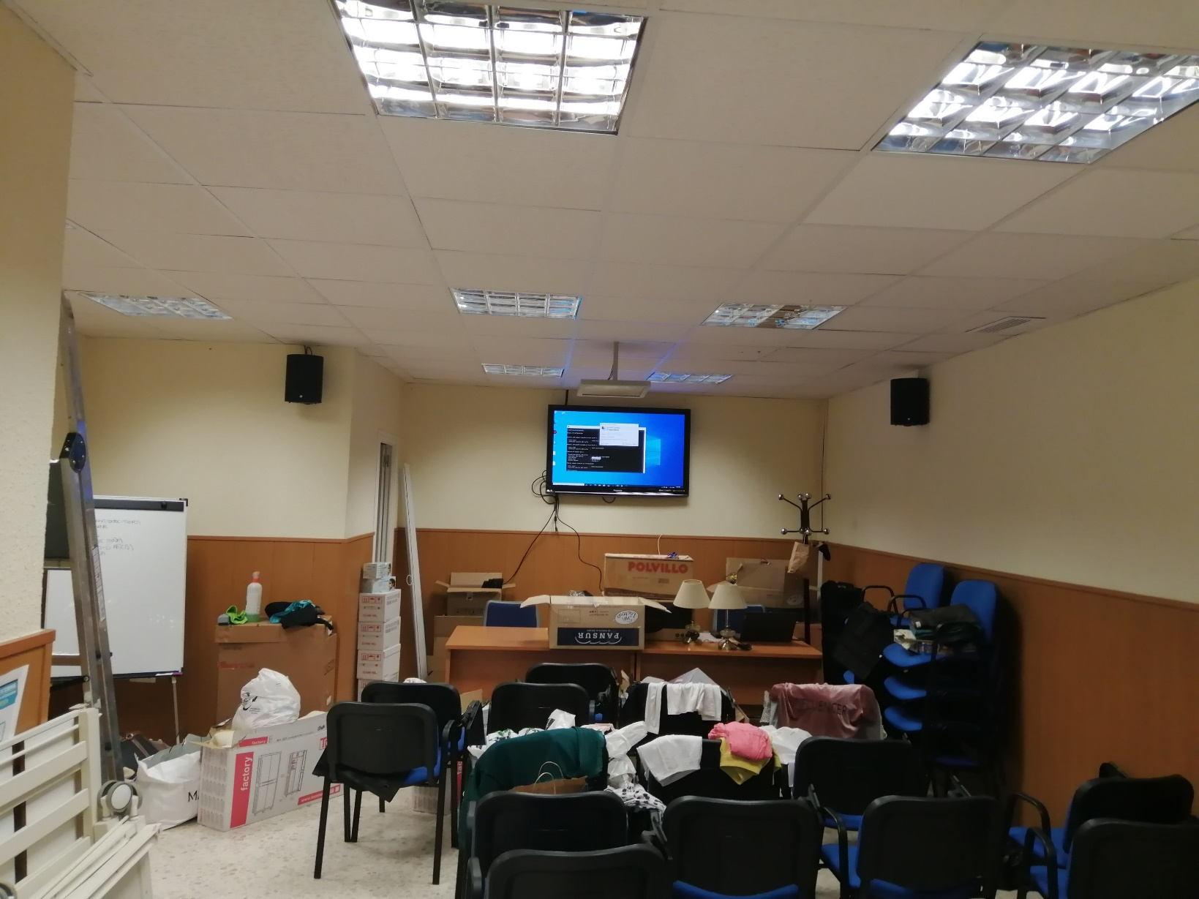
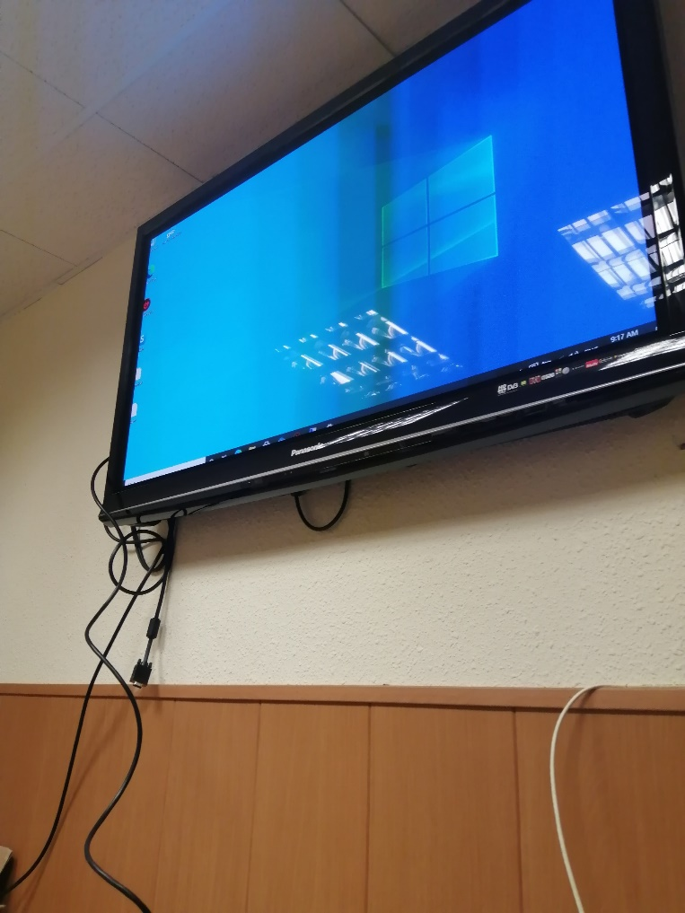
Zapewnianie odpowiednich warunków do przeprowadzania ważnych konferencji używając połączenia, dla uczestników spotkań i pracowników FORUM.

Slide 19
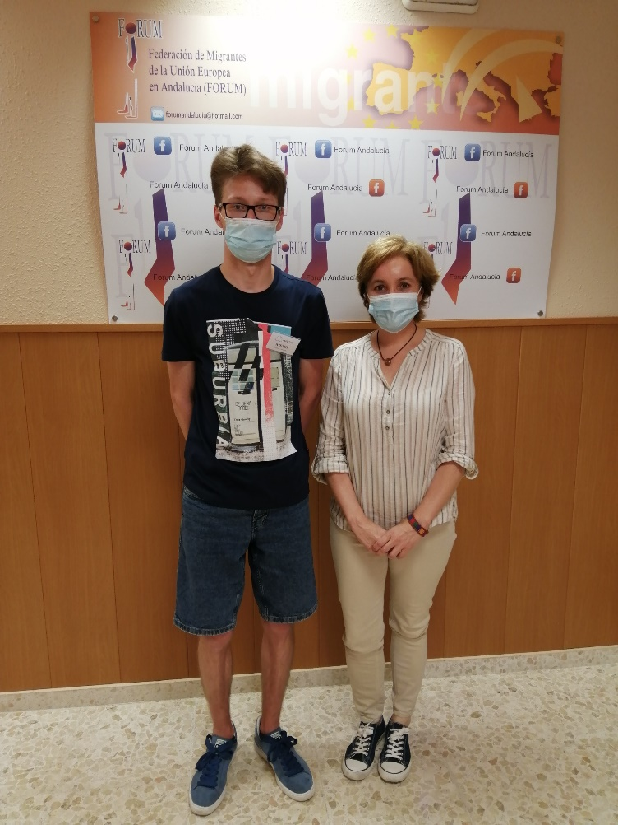
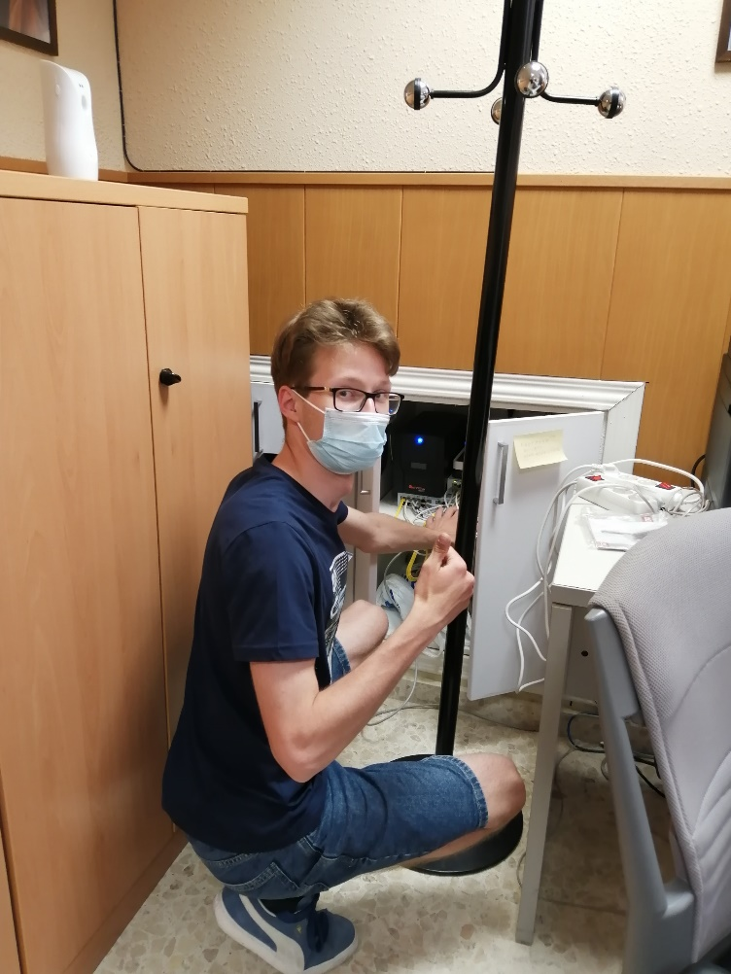
W moim ostatnim dniu przedstawiłem podsumowanie mojej pracy , podziękowałem pracownikom FORUM za współpracę.

Slide 20
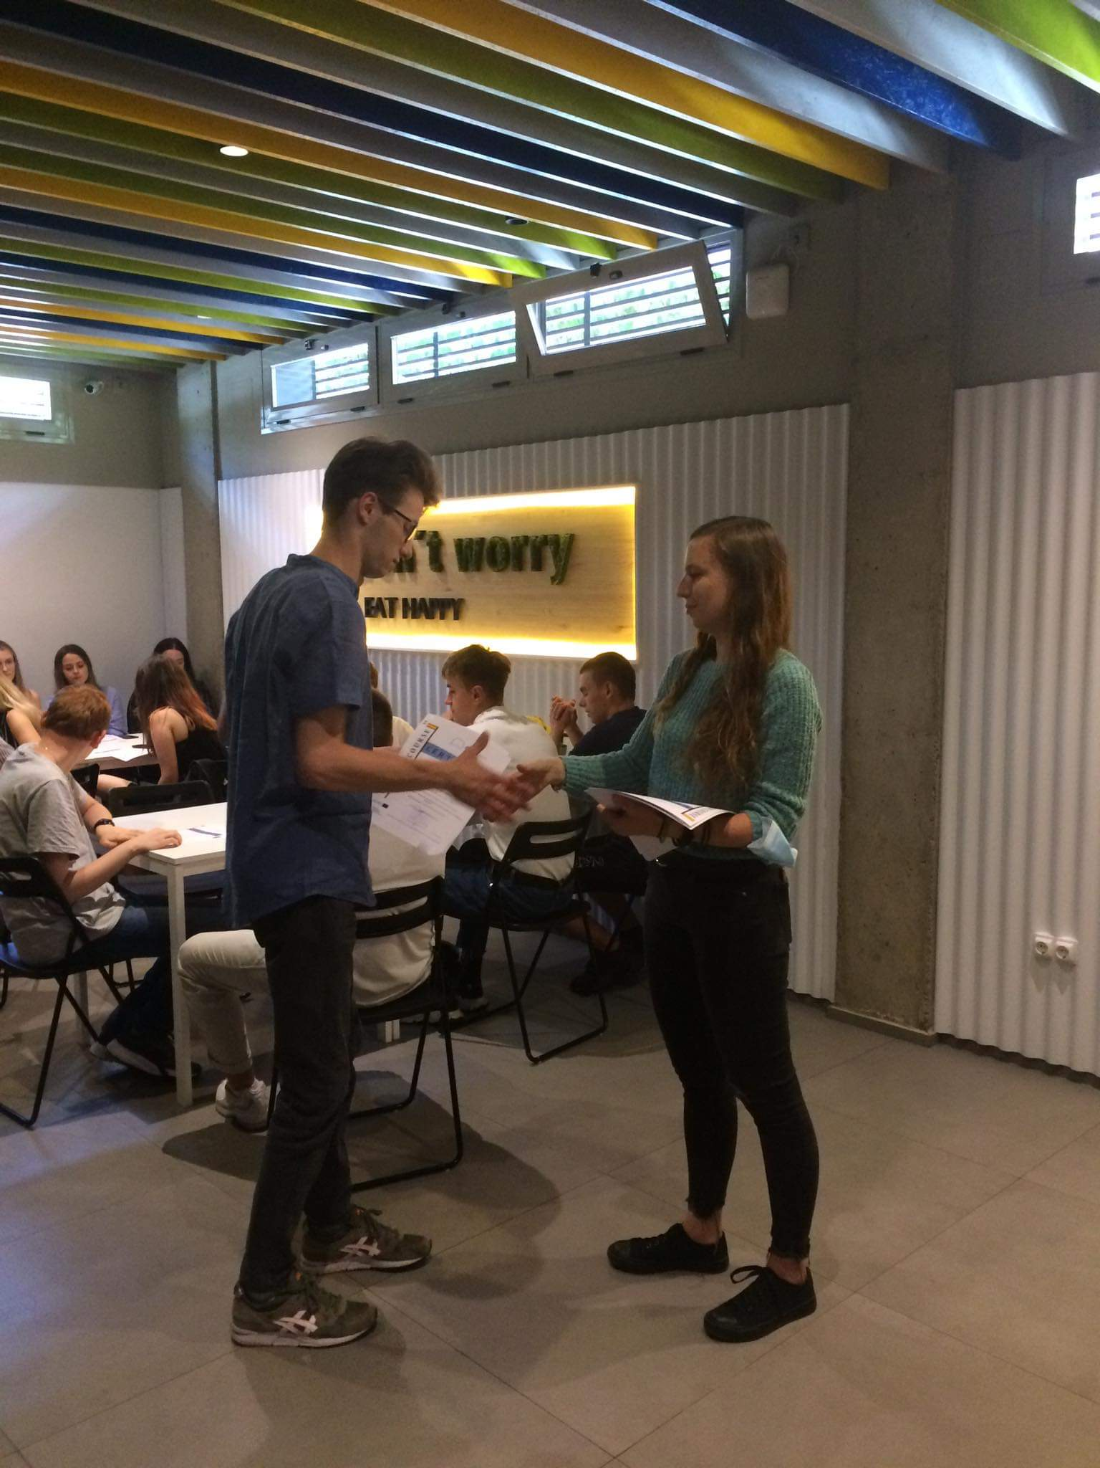
Pod koniec naszych praktyk
zorganizowane
było spotkanie na
którym otrzymaliśmy certyfikaty
z praktyk i nauki języka hiszpańskiego.
19.06.21 wróciliśmy do Polski

